Slide 1
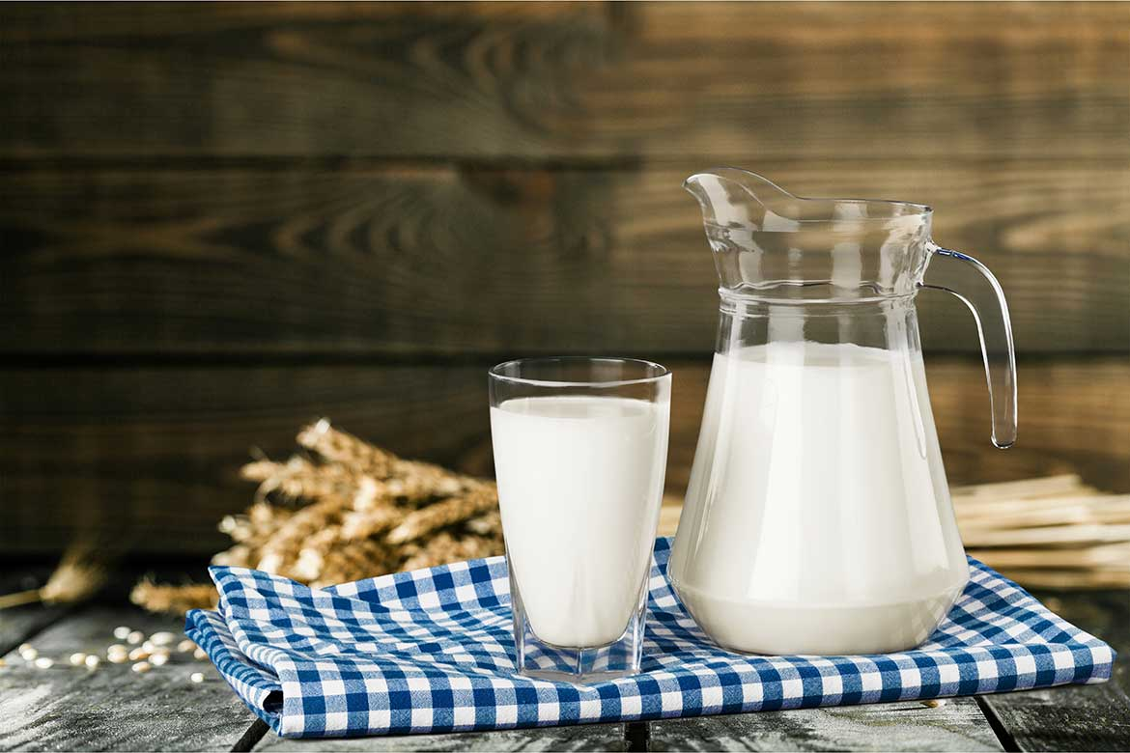
Познавательно – исследовательский проект
«Польза в молоке»
( старшая группа)
Подготовила: воспитатель высшей категории МДОАУ №56 «Надежда»: Донцова Н.В.

Slide 2

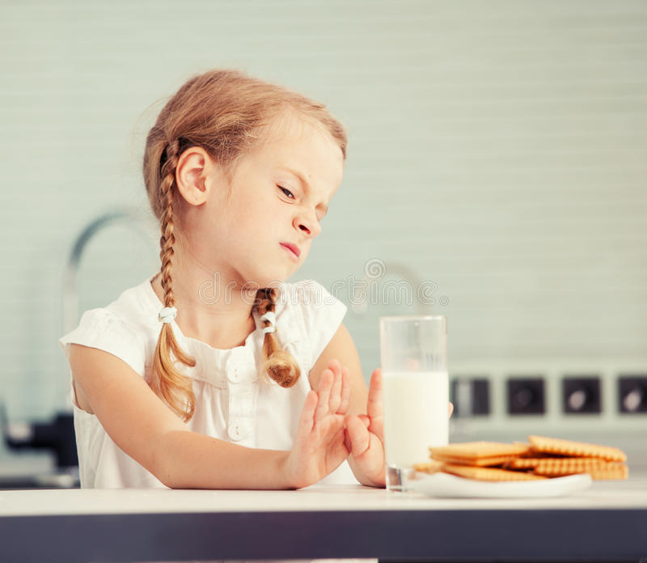
Проблемная ситуация:
Некоторые дети перестали пить чай с молоком и ряженку. Мы спросили, почему не пьют, они ответили, что не любят молоко. Мы сказали, что оно полезное, его нужно пить. В результате чего у детей возник вопрос «Чем же полезно молоко?». Это и стало темой нашего проекта «Польза в молоке».

Slide 3
Актуальность темы проекта:
Проблема правильного питания очень актуальна для дошкольников. Не все дети с удовольствием пьют молоко и едят блюда, приготовленные на основе молока и молочных продуктов. Поэтому мы решили, узнать и рассказать, как можно больше о молоке, раскрыть его ценные качества.
Для решения этой задачи наилучшим образом подходит метод проектов, в основе которого лежит определенная проблема - дети дошкольного возраста не понимают ценность молока, его исключительность и значимость в развитии детского организма.

Slide 4
Цель проекта: формирование представлений у детей о пользе молока, как о ценном и полезном продукте для роста детского организма.
Задачи:
Расширить знания о молоке и молочных продуктах;
Дать представление о составе молока и значении молока и молочных продуктов для детского организма;
Формировать у детей исследовательские навыки (умение устанавливать причино-следственные связи, анализировать, систематизировать и делать выводы);
Развивать познавательный интерес к исследовательской деятельности, желание познавать новое;
Развивать умение работать в коллективе, желание делиться информацией, участвовать в совместной опытно-экспериментальной деятельности;
Формировать у детей осознанное отношение к здоровому питанию.

Slide 5
Гипотеза: если дети узнают больше о ценности молока и молочных продуктов через собственную исследовательскую деятельность, то они поймут, что молоко – ценный продукт питания для детского организма и у них появится желание употреблять его в пищу.
Ожидаемый результат:
Обогатятся знания о молоке и молочных продуктах,
Узнают о составе молока и значении молока и молочных продуктов для детского организма;
Разовьется познавательный интерес к исследовательские навыки ( умение устанавливать причинно – следственные связи, анализировать, систематизировать и делать выводы);
Повысится интерес к познанию окружающего мира;
Сформируется осознанное отношение к здоровому питанию.

Slide 6
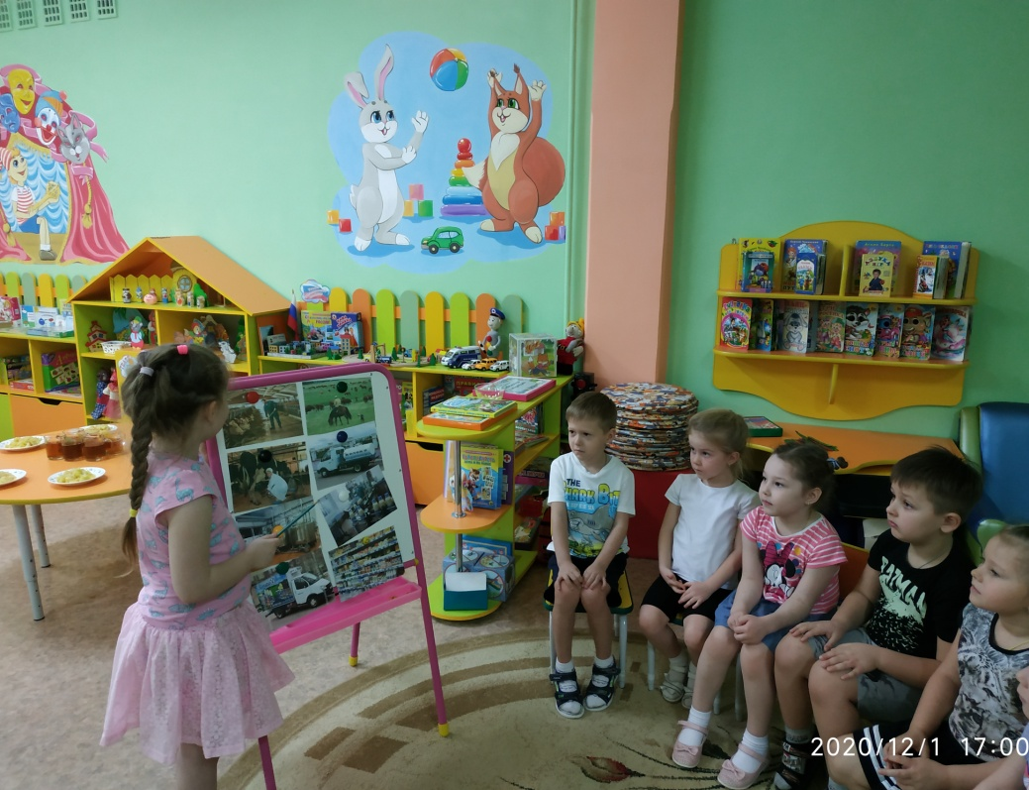
I этап. Подготовительный:
Составление и обсуждение со всеми участниками проекта поэтапного плана работы;
Подбор методической, справочной и художественной литературы;
Подбор дидактического и наглядного материала.
II этап. Основной:
Занятие «Откуда текут молочные реки?»

Slide 7
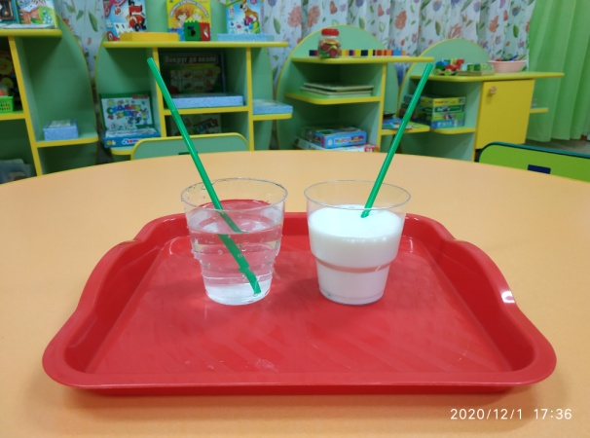
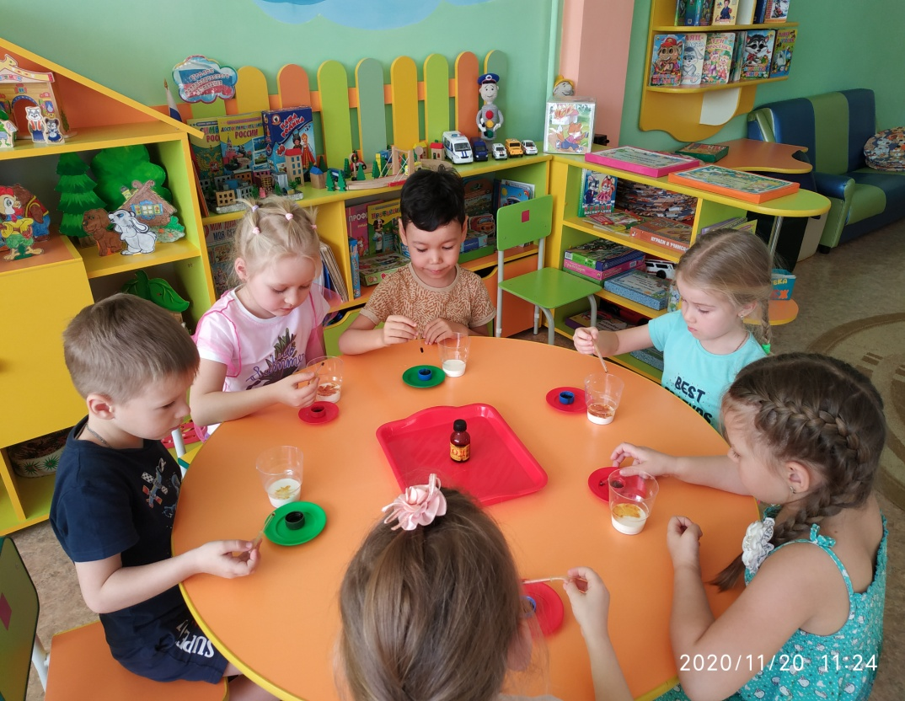
Занятие «Удивительное молоко»
Опыт «Свойства молока»
Опыт «Полезное ли молоко?»

Slide 8
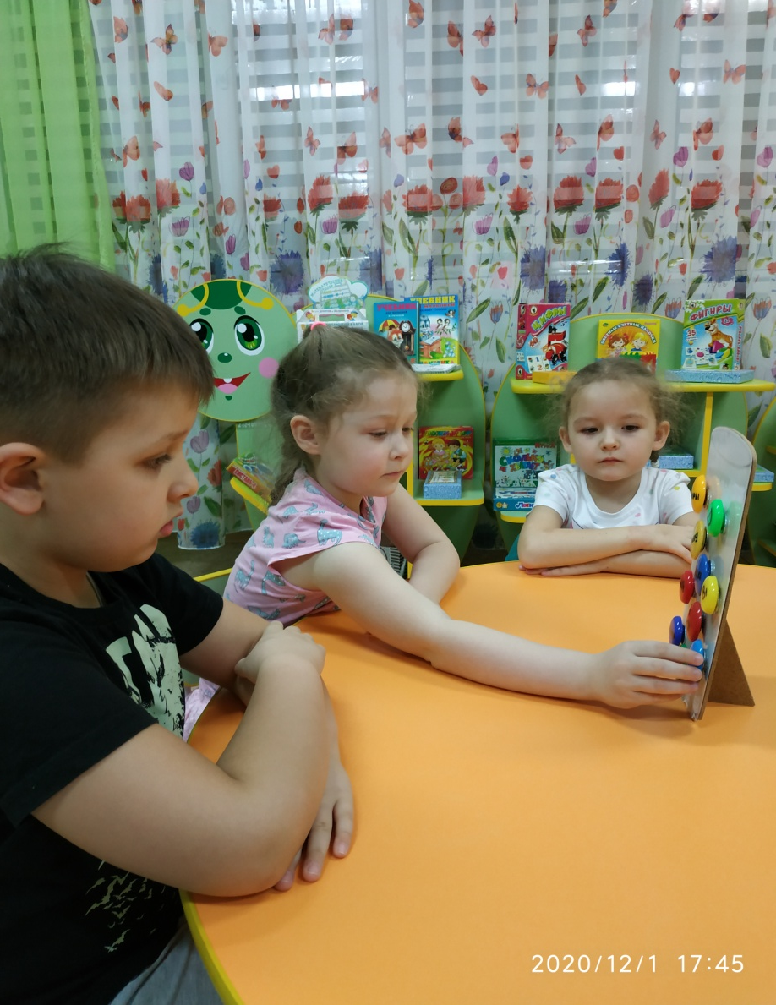
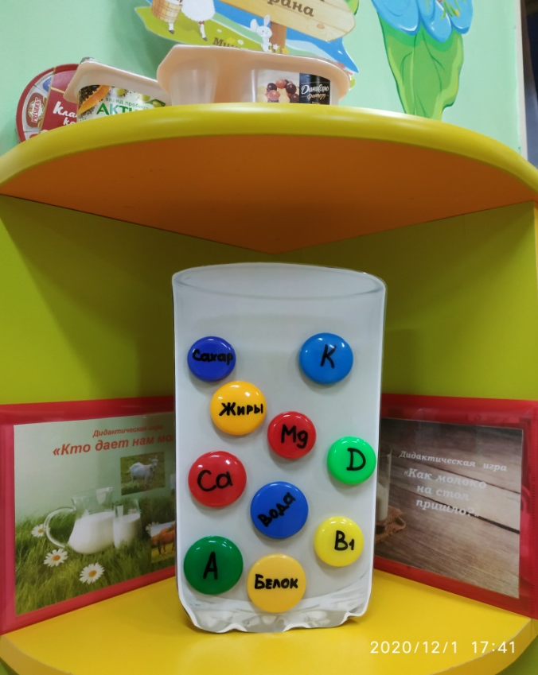
Занятие «Польза молока и молочных продуктов»

Slide 9
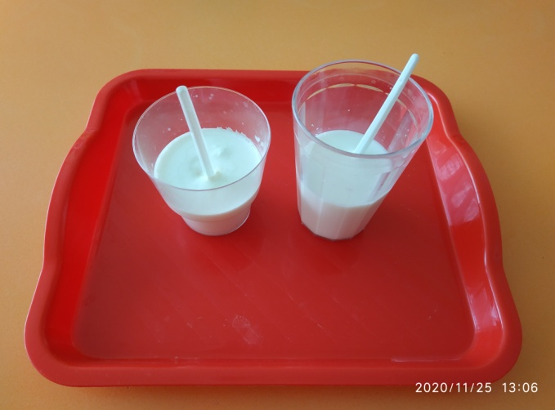
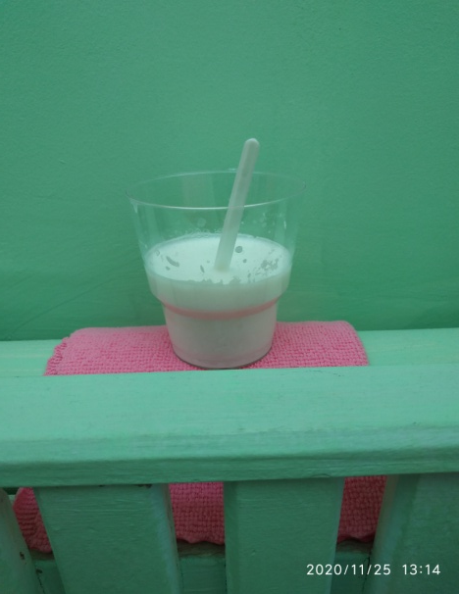
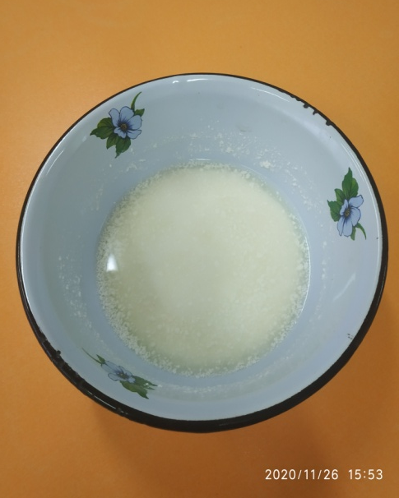
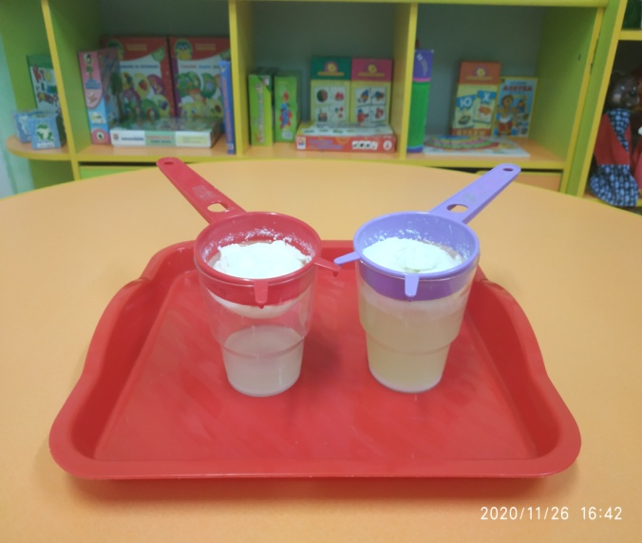
Опыт «Превращение
молока в творог»

Slide 10
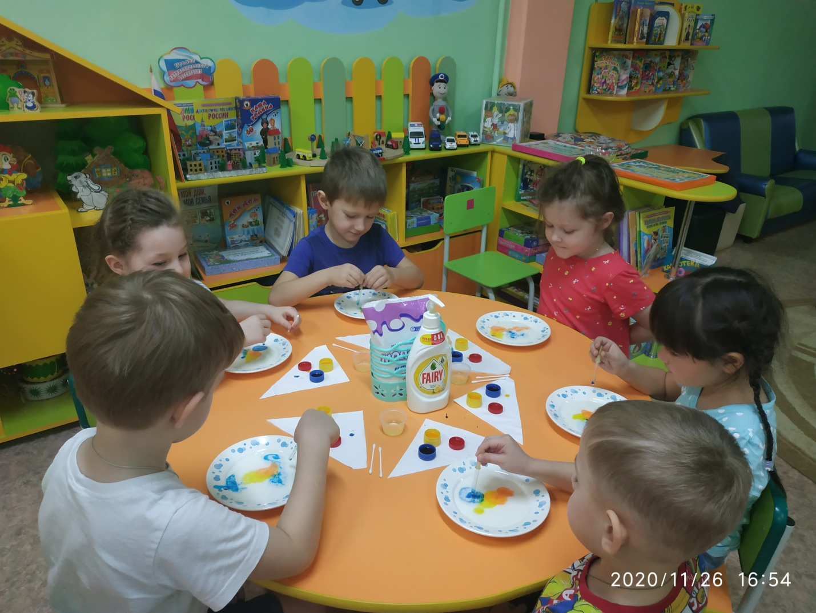
Опыт «Есть ли в молоке жир?

Slide 11
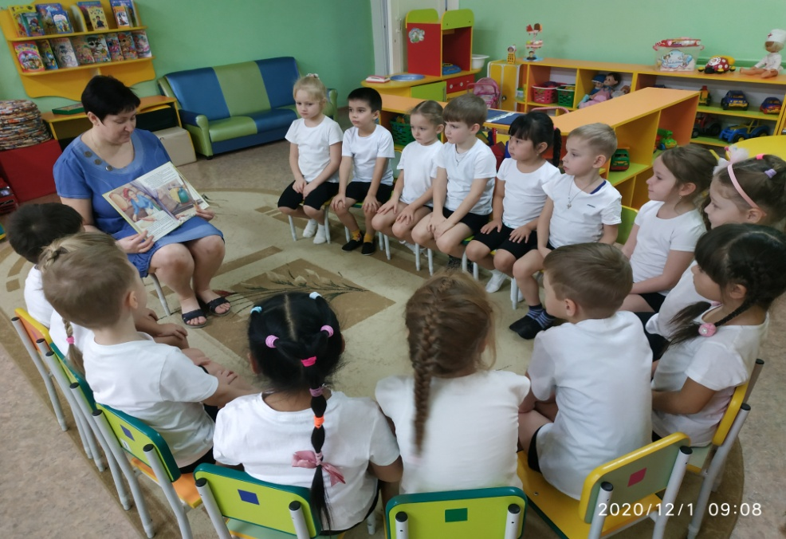
Речь и речевое общение:
Беседы:
«Молоко бывает разным»;
«Виды молочных продуктов»;
«Лечебные свойства молока».
Чтение худ. литературы:
А.Пантелеев «Две лягушки», С.Михалков «Как старик корову продавал», Д.Мамин – Сибиряк «Притча о молочке и овсяной кашке», «Сказка про девочку Аню, которая больше всего на свете не любила молоко», В.Лаврина «Что нужнее, что вкуснее?», И.Ревю «Убежало молоко», «Сказка про корову Бурёнку».

Slide 12
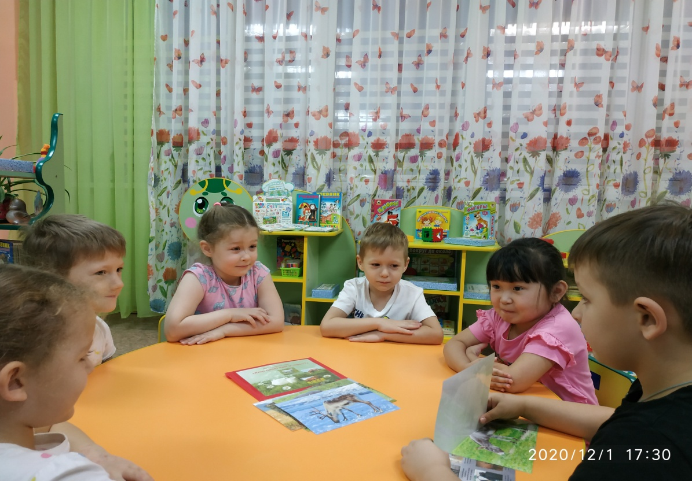
Игровая деятельность:
Дидактические игры: «Как молоко на стол пришло?», «Кто дает нам молоко?», «Молочный – не молочный», «Назови кашу», «Что можно сделать из молока?»
Д/и «Кто даёт нам молоко?»

Slide 13
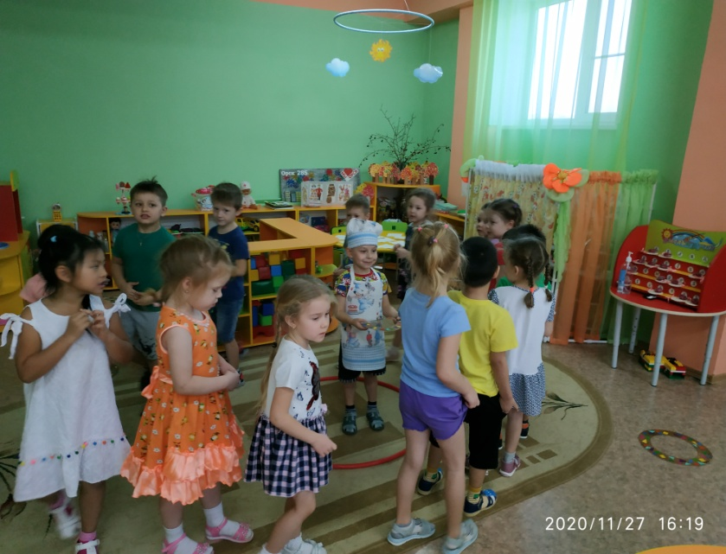
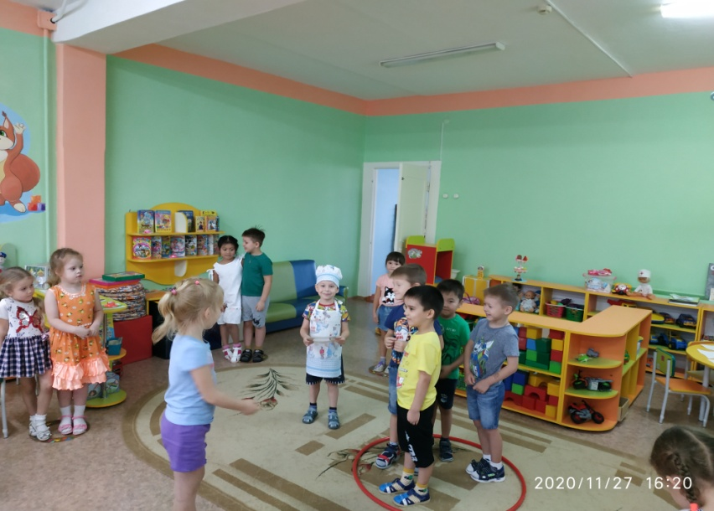
Сюжетно – ролевые игры: «Магазин молочных продуктов», «Готовим блюда из молока», «Ферма»;
Подвижные игры: «Убежало молоко», «Варим кашу».
П/и «Убежало молоко»

Slide 14
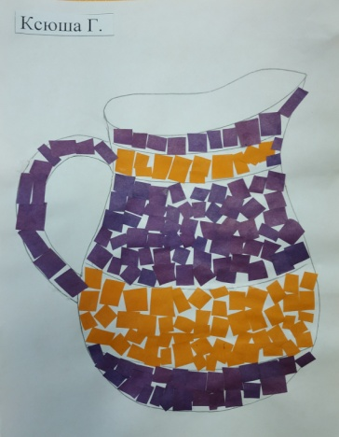
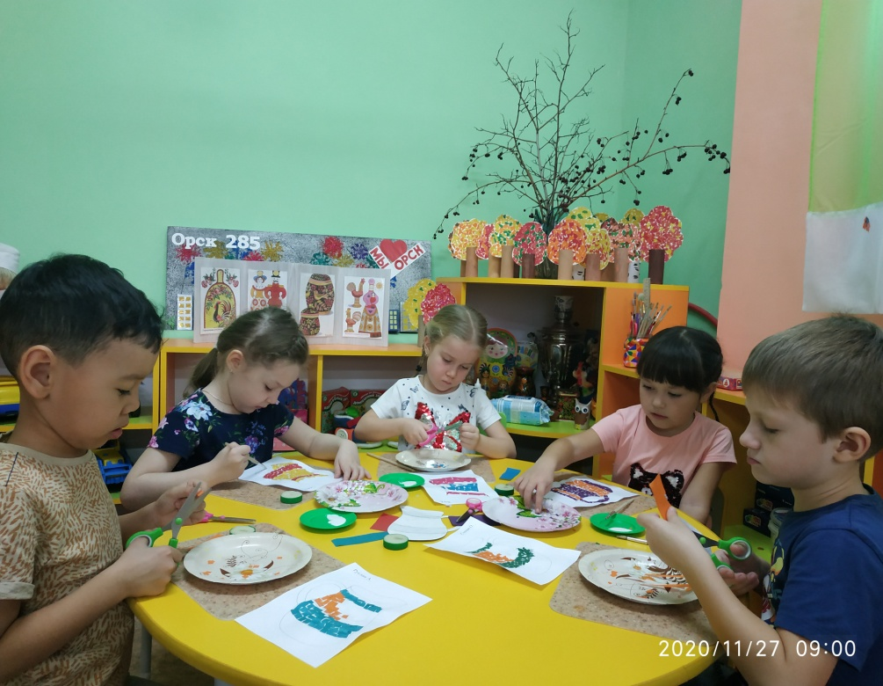
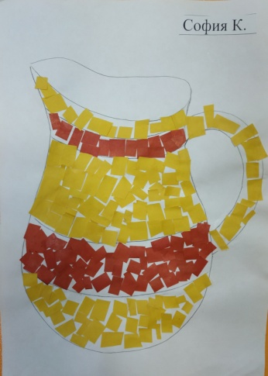
Художественно – эстетическая деятельность
Аппликации «Кувшин для молока»

Slide 15
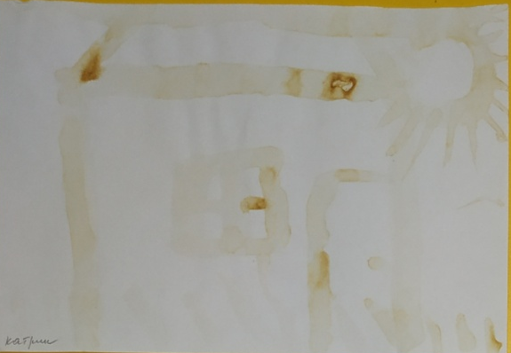
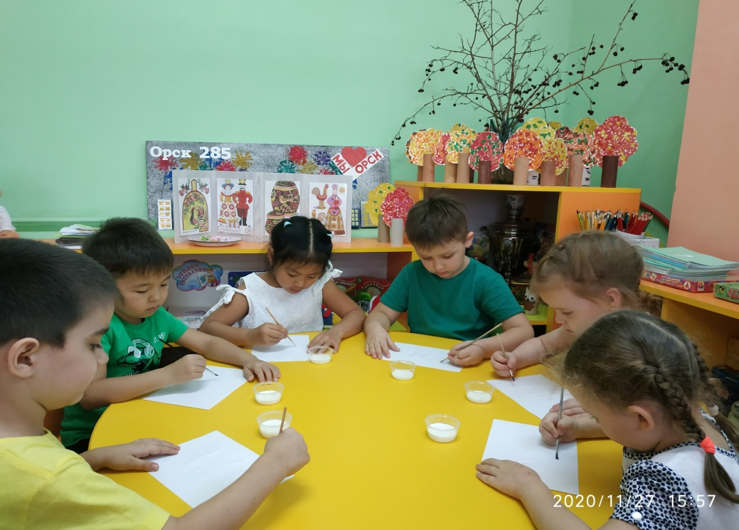
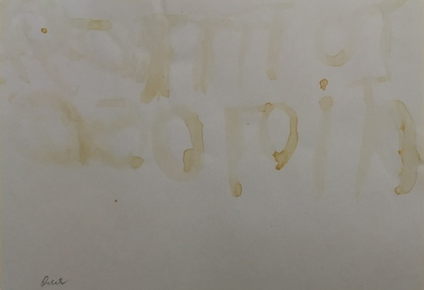
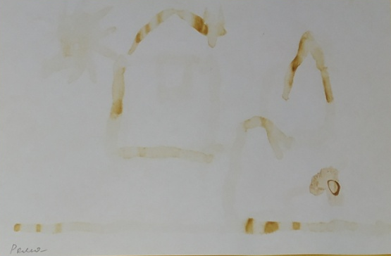

Изо – деятельность «Рисунки – невидимки»

Slide 16
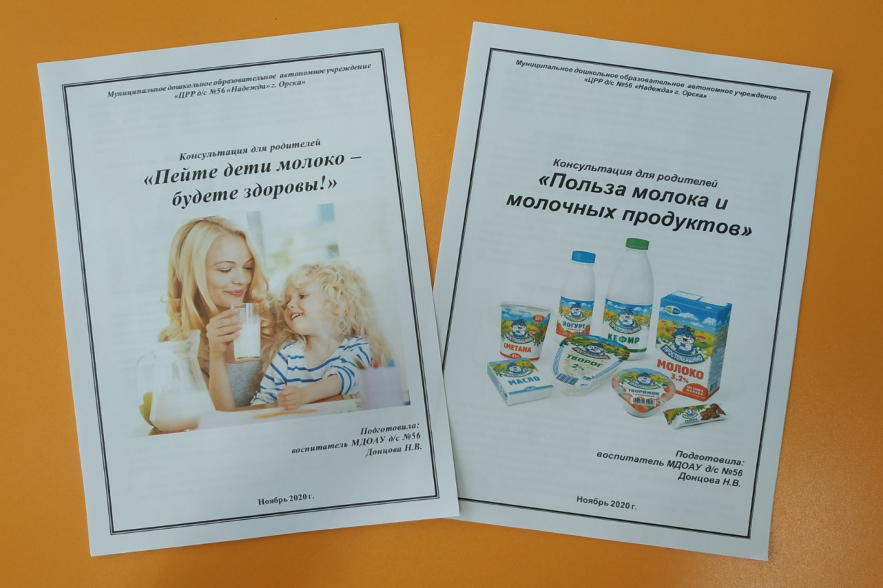
Работа с родителями
Консультации:
«Польза молока и молочных продуктов»,
« Пейте дети молоко, будете здоровы!»

Slide 17
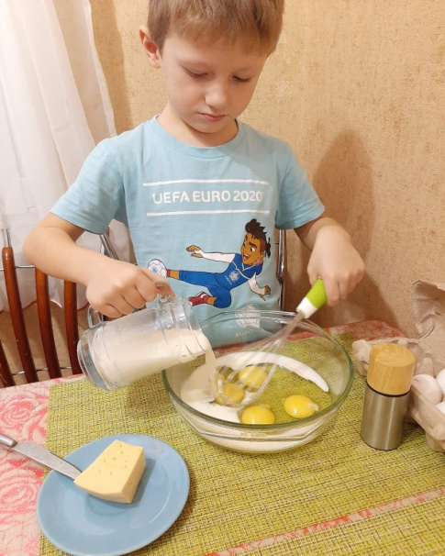
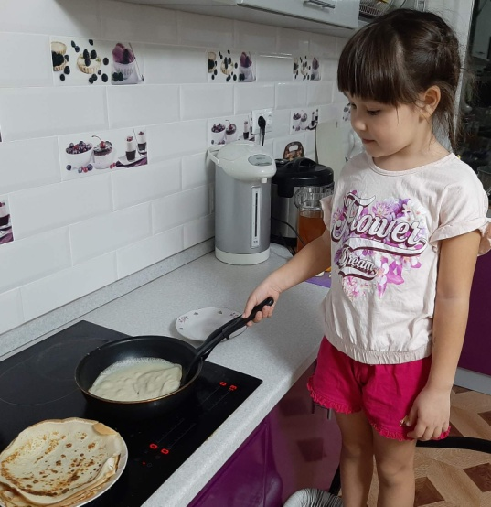
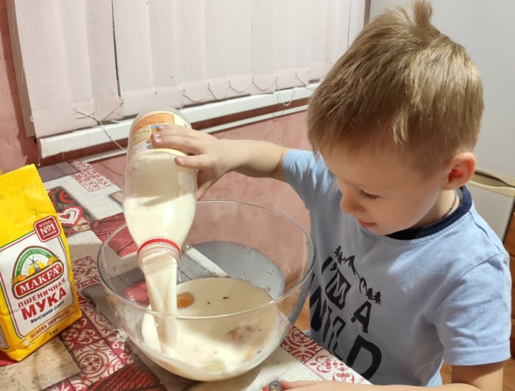
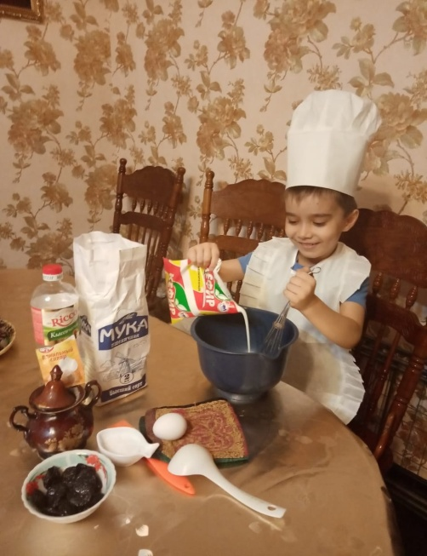
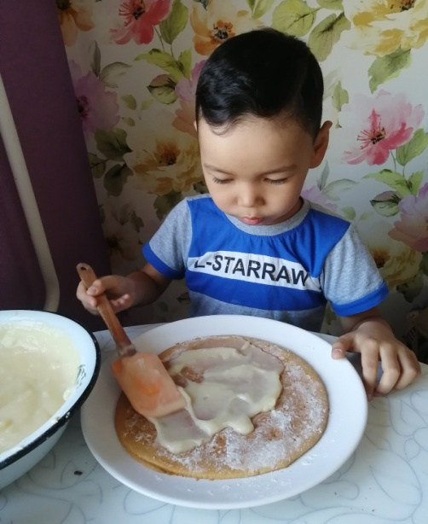
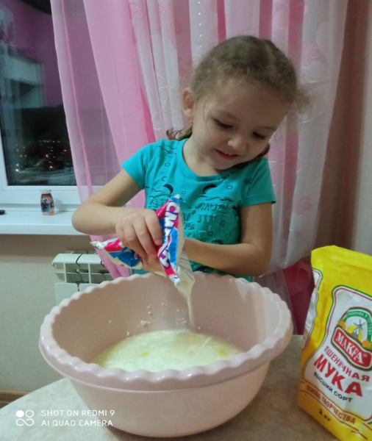
Совместная деятельность родителей и детей по изготовлению блюд из молока и молочных продуктов в домашних условиях

Slide 18
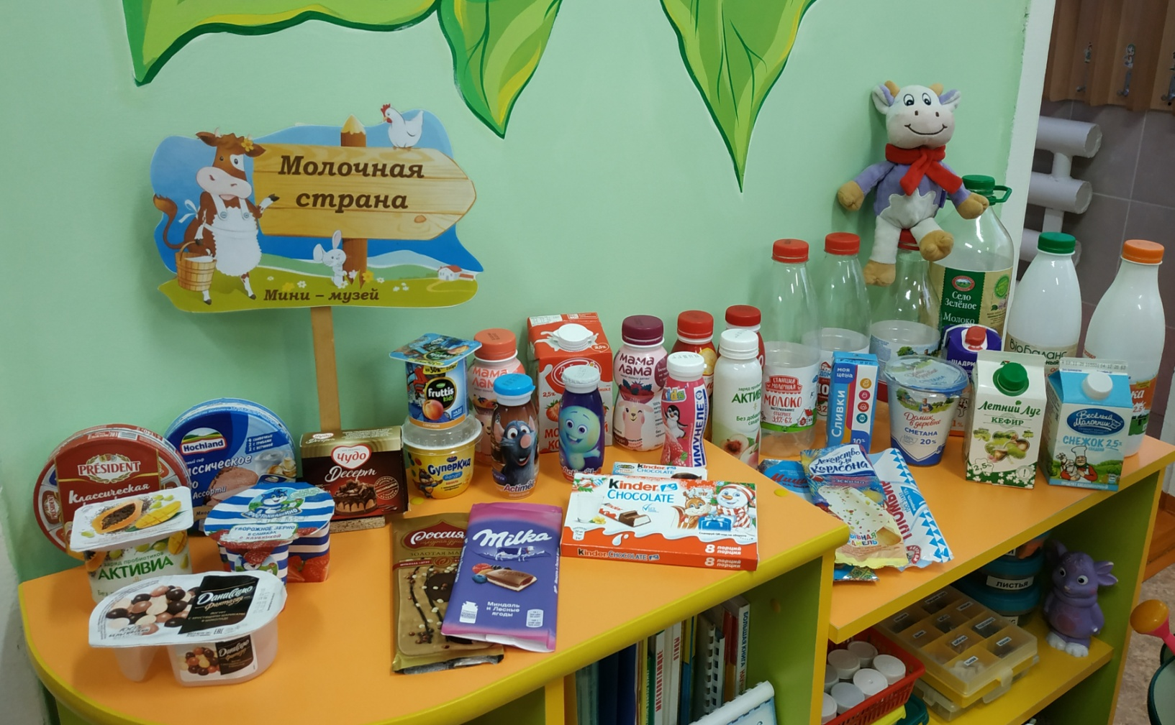
III этап. Заключительный:
Мини – музей «Молочная страна»

Slide 19
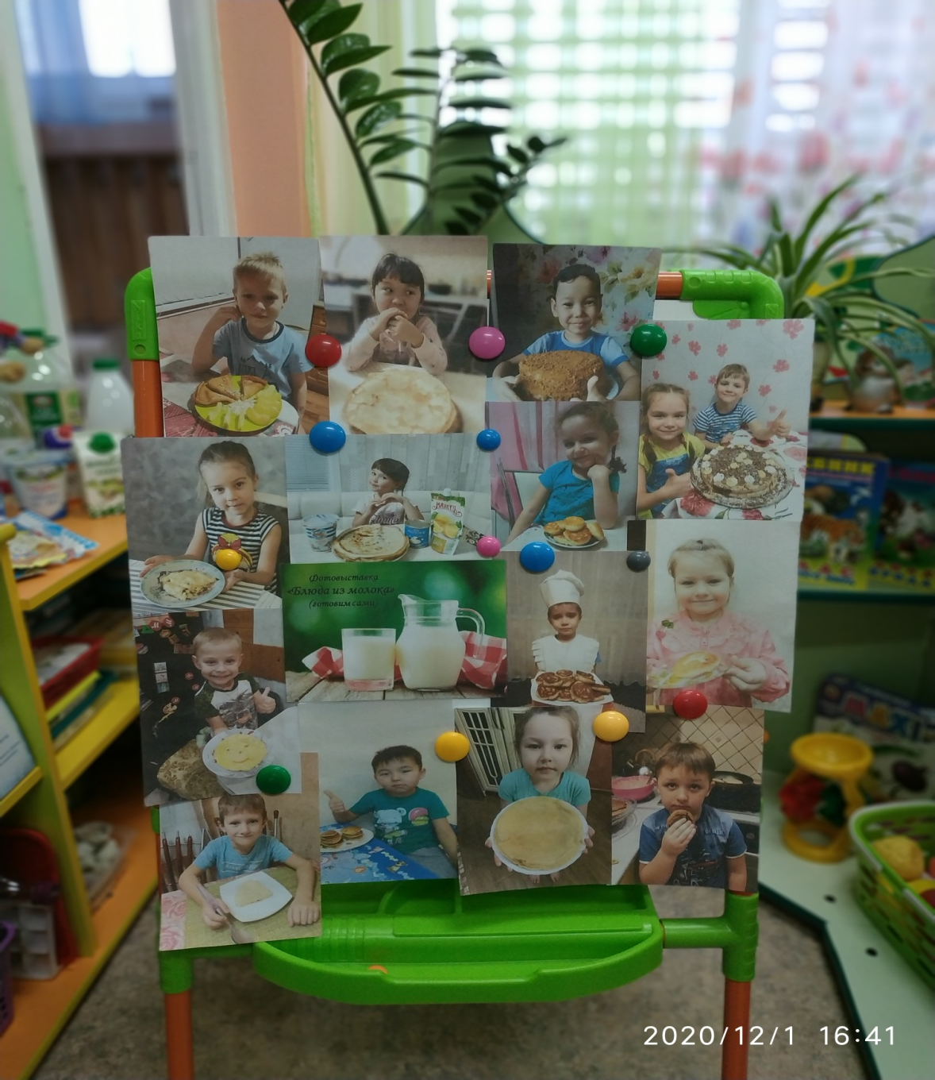
Фотовыставка «Блюда из молока»

Slide 20
В результате работы над проектом дети расширили свои знания о молоке и молочных продуктах:
узнали, о составе молока , и о том, что молоко – не только вкусный, но и ценный продукт для детского питания;
узнали молоко каких животных употребляет человек в пищу, познакомились с использованием молока в молочных продуктах;
научились готовить некоторые молочные продукты и блюда;
приобрели умения и навыки в исследовательской деятельности (умение устанавливать причино-следственные связи, анализировать, систематизировать и делать выводы);
повысился интерес к познанию окружающего мира;
появилось осознанное отношение к здоровому питанию;
родители проявили активность на каждом этапе проекта.

